Slide 1
上海大学开源社区

Slide 2
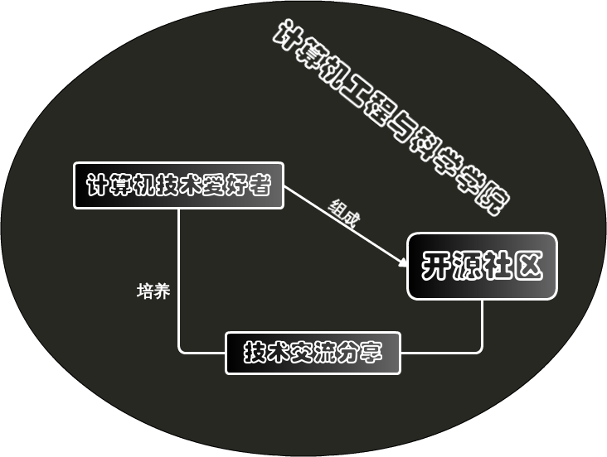
我们是谁？

Slide 3
我们主要做什么？
分享技术
交流开源理念
发扬开源精神
提供互相交流的平台

Slide 4
什么是我们的梦想？
当我的代码无误地跑在一整个庞大的软件中时，我是如此的高兴。

Slide 5
什么是我们的梦想？
然而，更让我感到兴奋的是，如果我的代码，能够毫无保留地跑在，这个世界上，千千万万个程序员的手中；

Slide 6
什么是我们的梦想？
当我的知识以及我的技术，能够给我带来财富上的自由时，我是如此的高兴。

Slide 7
什么是我们的梦想？
然而，更让我感到幸福的是，如果我所掌握的知识和技术，能够时常被别人提起，成为他们获得更多知识，深入更多技术的关键；

Slide 8
什么是我们的梦想？
智慧和技术，都是值得为所有人分享的——而这些为大家传诵的智慧与技术，都会化为最为温婉的祝福，献给每一个愿意留下一个比你现在看到的更好的世界的人。

Slide 9
怎么才能帮到我们？
开源并不只是局限于计算机
开源并不只是局限于软件
开源，只是一种理念
——它让技术的学习变得简单！
——它让每个人的发明梦想都能得到实现！

Slide 10
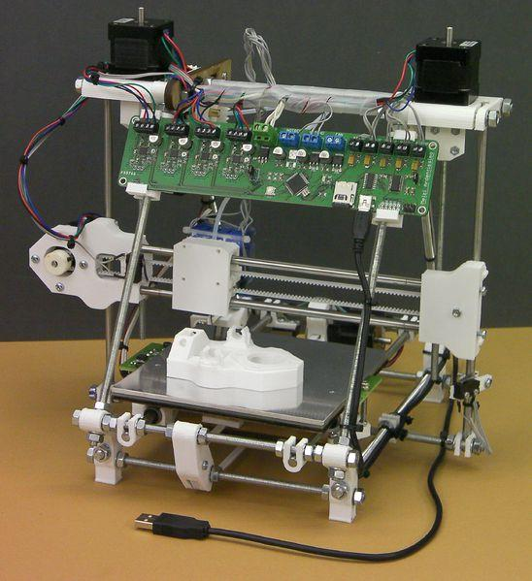
3D开源打印机
开源项目：
RepRap
参考链接：
http://reprap.org/wiki/Main_Page
以制作家庭、实验室3D打印机为目标的开源项目

Slide 11
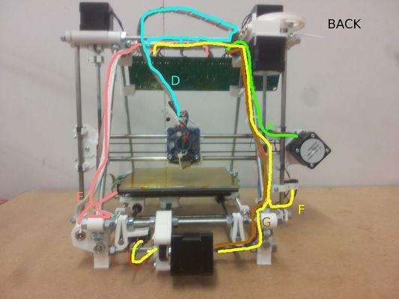
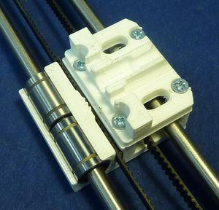
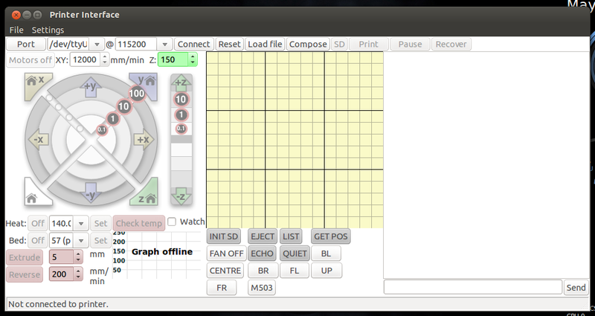
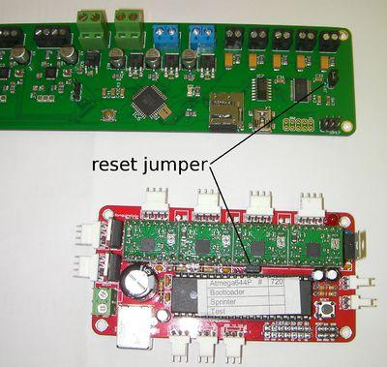
3D开源打印机

Slide 12
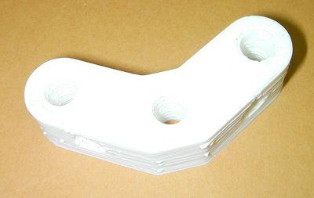
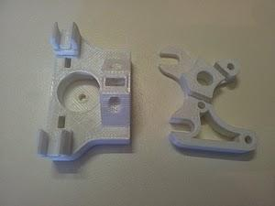
3D开源打印机
打印出的成品

Slide 13
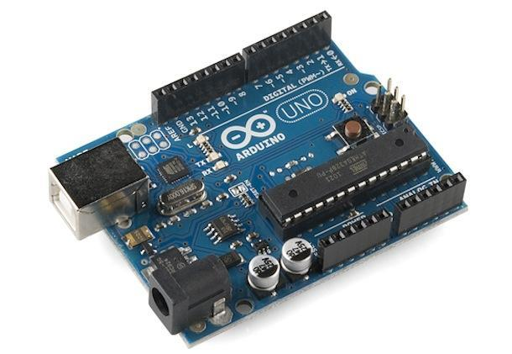
开源硬件Arduino
Arduino开源项目的主要目标是制作每个人都可以使用、都易用的开源硬件。

Slide 14
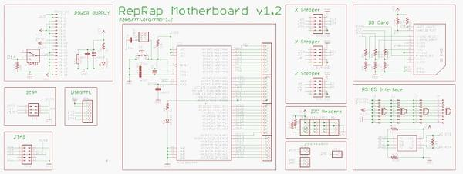
开源硬件Arduino
他们的设计图、电路原理图全都是公开可随意查看，甚至修改、定制。

Slide 15
加入我们！
只要你们学院的孩子对技术感兴趣，或者他们身边的人对技术感兴趣
或者有好的想法想要分享，我们就是一个平台
请加入我们！

Slide 16
注意删除——我们目前的需求和目标
我们希望能够在学校申请一个二级域名，我们正在和信息办联系
（注：二级域名是指类似于 "opensource.shu.edu.cn" 这样的一个网址，下划线部分可以不同。）
我们需要一些资金用于举办活动和宣传
我们希望在开源实验室内建立一个计算机专业书籍的小型图书馆，里面存放我们推荐新手以及专业深入方向的书籍）

Slide 17
注意删除——我们目前的需求和目标
我们希望能够在教室里面装上"玻璃白板"或者提供可以书写的白板/黑板（我们的活动教室是在705，虽然我相信很多授课老师都应该有这个需求）
（玻璃白板淘宝范例：http://item.taobao.com/item.htm?id=20424203293&ali_refid=a3_420434_1006:1102315726:6:%B2%A3%C1%A7%B0%D7%B0%E5:88c4171231108e61ecdd5953bf8465dd&ali_trackid=1_88c4171231108e61ecdd5953bf8465dd&spm=a230r.1.17.3.O7yf3K）

Slide 18
注意删除——我们目前的需求和目标
希望学院能给我们配置一个投影仪

